Slide 1
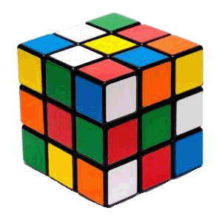
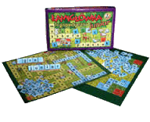
Урок №23.
Логічне слідування
Ганнусі й Олесеві так полюбилася логіка, що тепер на кожній перерві вони грають в різні логічні ігри.
Матеріал з сайту:http://terehovskiy.at.ua/

Slide 2
Логічне
слідування
Друзі вміють утворювати нові висловлювання за допомогою частки не, тобто шляхом заперечення. Заперечення перетворює істинне висловлювання на хибне і навпаки.
А чи можна утворити нове висловлювання з двох? Так, це легко зробити за допомогою слів якщо й то.

Slide 3
Логічне
слідування
Розглянемо, наприклад, два висловлювання: «На світлофорі зелене світло» і «Можна переходити вулицю».
Об'єднаємо їх, скориставшись словами якщо й то. Нове висловлювання буде таким: «Якщо на світлофорі зелене світло, то можна переходити вулицю».

Slide 4
Логічне
слідування
Невідомо, чи є істинними перше й друге висловлювання, бо в один момент часу світло на світлофорі може бути зеленим, а в інший — червоним. Проте цікаво, що нове висловлювання, яке ми утворили, є істинним.
Висловлювання, яке утворюється з двох висловлювань за допомогою слів якщо й то називають логічним слідуванням.

Slide 5
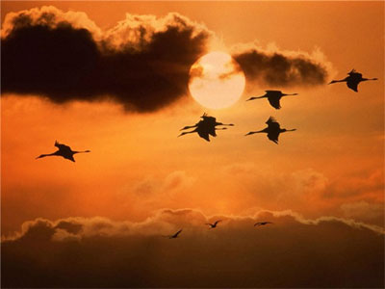
Логічне
слідування
Наведемо ще приклади таких висловлювань:
Якщо з вирію прилітають птахи, то прийшла весна.

Slide 6
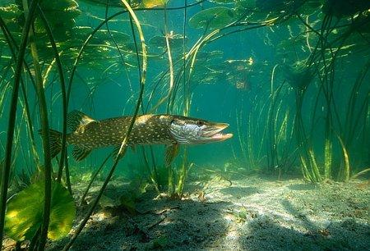
Логічне
слідування
Якщо ця істота — риба, то вона живе у воді.

Slide 7
Логічне
слідування
Якщо у прямокутника всі сторони рівні, то цей прямокутник — квадрат.

Slide 8
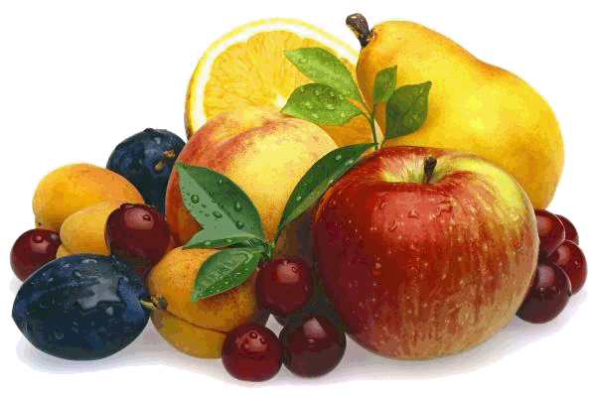
Логічне
слідування
Якщо їсти немиті фрукти, то можна захворіти.

Slide 9
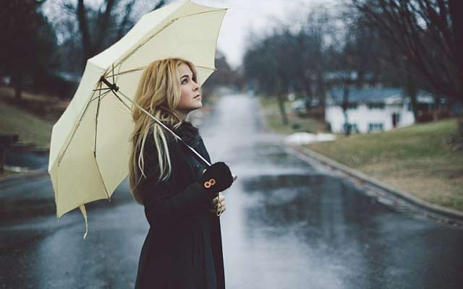
Логічне
слідування
Якщо на дворі починається дощ, то потрібно брати парасольку.

Slide 10
Логічне
слідування
Якщо не виконати домашнє завдання, то можна отримати незадовільну оцінку.

Slide 11
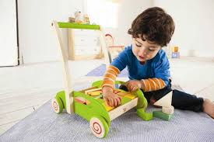
Логічне
слідування
Усі ці висловлювання істинні. Проте не кожне висловлювання, утворене шляхом логічного слідування, є істинним. Поміняємо, наприклад, перші та другі частини деяких із наведених висловлювань:
Якщо в хлопчика гарний настрій, то він сміється.

Slide 12
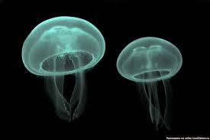
Логічне
слідування
Якщо істота живе у воді, то ця істота — риба.

Slide 13
Логічне
слідування
Ці висловлювання хибні, бо ми не завжди сміємося, коли в нас гарний настрій. І у воді живуть не тільки риби, а й інші тварини.
Мистецтво міркувати полягає в умінні робити правильні висновки, тобто утворювати істинні логічні слідування.

Slide 14
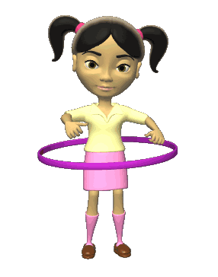
Фізхвилинка
Раз! Два! Три! Чотири! П'ять! встати і вийти з-за парт
Час прийшов нам спочивать.
Тож піднімем руки вгору, потягування
Ніби глянемо на зорі.
А тепер всі руки в боки, стрибки
Як зайчата, - скоки-скоки!
Десять, дев'ять, вісім, сім!
Час за парти нам усім.

Slide 15
Працюємо за
комп’ютером
Увага! Під час роботи з комп’ютером дотримуйтеся правил безпеки та санітарно-гігієнічних норм.
Центр монітора
на рівні очей
50–60 см
Шия пряма
Стопи на
підлозі
Використовуйте підставку для ніг

Slide 16
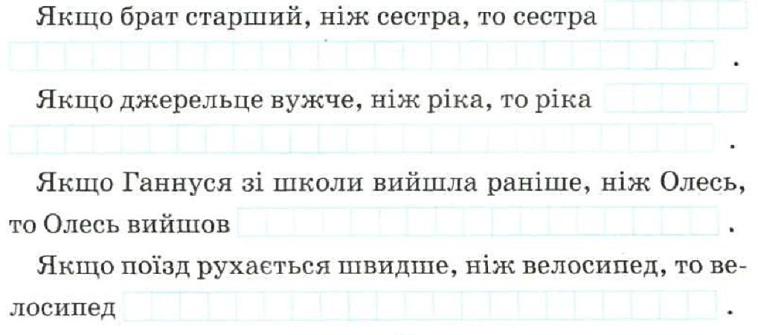
Розв’яжіть завдання
Завдання 1. Закінчи висловлювання, щоб воно було істинним.
менша за брата
ширша ніж джерельце
зі школи пізніше ніж Ганнуся
рухається повільніше ніж поїзд

Slide 17
Розв’яжіть завдання
Завдання 2. Запиши алгоритм виконання малюнка Олівцем. Розфарбуй отриманий малюнок.

Slide 18
Розв’яжіть завдання
Завдання 3. Запиши алгоритм приготування однієї зі страв української кухні.
Алгоритм приготування дерунів
Картоплю і цибулину очистіть і натріть на дрібній тертці.
Додайте яйця і борошно і добре перемішайте масу.
3. Посоліть і поперчіть тісто на смак. Добре перемішайте.
Розігрійте в сковороді 2-3 ст. ложки олії. Ложкою набирайте картопляну масу, викладайте на сковороду круглі оладки. Перевертайте оладки, коли нижня сторона добре підрум’яниться.
5. Подавайте деруни теплими, зі сметаною або овочевим асорті.
Матеріал з сайту:http://terehovskiy.at.ua/

Slide 19
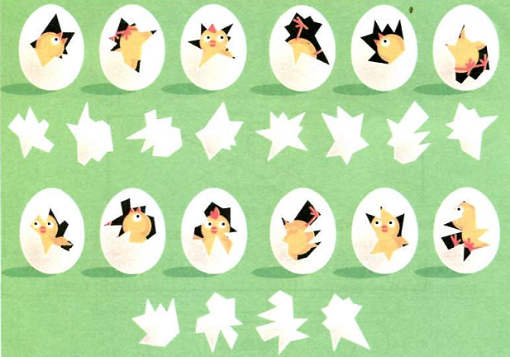
Розв’яжіть завдання
Завдання 4. До кожного яйця знайди частину шкаралупи. З'єднай.

Slide 20
Підсумок
уроку
1. Що цікавого сьогодні ви дізналися на уроці?
2. Що найбільше сподобалося?
3. Що запам’яталося?
4. Які висловлювання називають логічним слідуванням?
5. Наведи приклади істинних і хибних висловлюваннях – логічних слідувань.

Slide 21
Домашнє завдання
Проаналізувати
Ст. 103-107
Матеріал з сайту:http://terehovskiy.at.ua/

